Slide 1
Понятие о физической культуре личности

Slide 2
Основные понятия
Физическая культура-совокупность достижений в создании и использовании специальных средств , методов и условий физического совершенствования человека.
Личность-человек с устойчивой системой социально значимых черт , характеризующих его как члена общества или общности.
Физическая культура личности-достигнутый уровень физического совершенства человека , его личных качеств , степень использования им приобретенных специальных знаний в процессе занятий физическими упражнениями.

Slide 3
Физическую культуру личности характеризуют:
Интерес и мотивация к занятиям физическими упражнениями;
Состояние здоровья;
Систематические занятия физическими упражнениями для решения тех или иных задач физического самосовершенствования;
Объем специальных физических упражнений , позволяющих с пользой применять их на практике;
Объем усвоенных двигательных умений и навыков;
Разносторонняя базовая физическая подготовленность;
Овладение гигиеническими навыками и приобретение привычек здорового образа жизни;
Владение организационно-методическими умениями проведения самостоятельных физкультурных занятий.

Slide 4
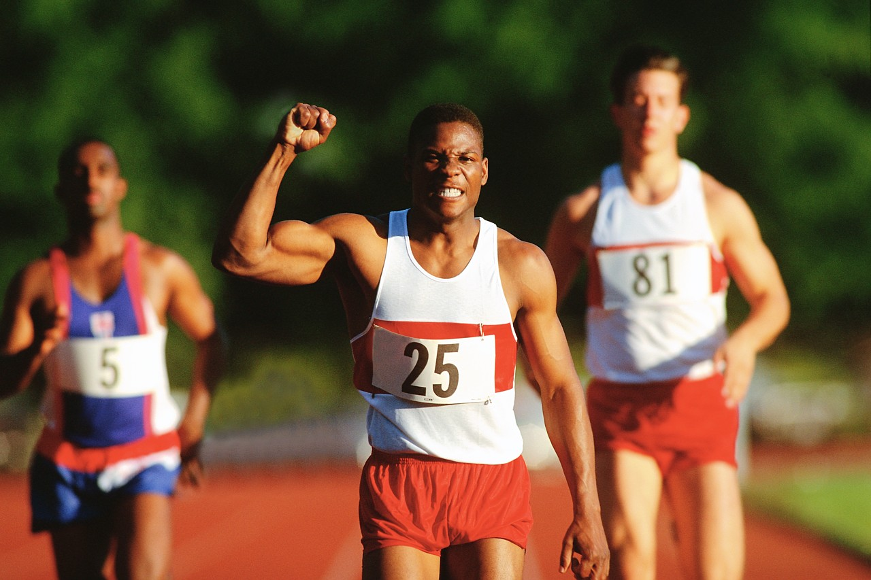
Уровень развития физической культуры личности зависит от условий, создаваемых обществом для физического воспитания.

Slide 5
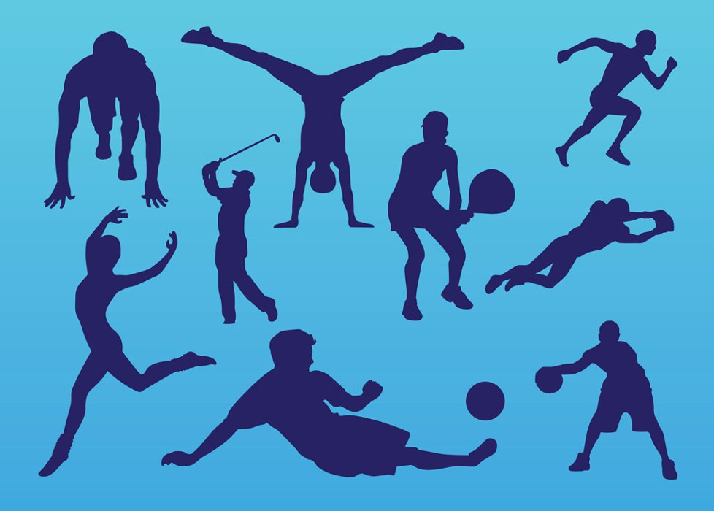
Высшей формой физической культуры является самостоятельная физкультурная деятельность. Осуществляя физкультурную деятельность, человек познает себя , окружающий мир. У него развивается самостоятельность , инициатива и творчество, формируются индивидуальные черты характера.

Slide 6
Физическая культура человека неразрывно связана с его общей культурой. Занимаясь физическими упражнениями , человек развивает и совершенствует не только физические возможности ,но и формирует другие свойства личности – волевые ,нравственные ,эстетические и т.п.

Slide 7
В число волевых и нравственных качеств входят:
Целеустремленность;
Настойчивость;
Упорство;
Выдержка;
Самообладание;
Самостоятельность;
Смелость;
Способность преодолевать трудности

Slide 8
К эстетическим качествам относятся:
Умение воспринимать и понимать прекрасное в движениях человеческого тела;
Умение находить и оценивать прекрасное в поведении товарищей в окружающей обстановке;
Желание и умение создавать это прекрасное, например, новые красивые композиции в фигурном катании или гимнастике

Slide 9
К волевым качествам личности относятся:
Решительность
Целеустремленность
Настойчивость
Смелость
Дисциплинированность
Выдержка
Самостоятельность

